Slide 1
Triển khai Website
trên nền tảng Cloud
ĐIỆN TOÁN ĐÁM MÂY
GITHUB
VERCEL
FIREBASE
Học phần: Điện toán đám mây
Notes:
Xin chào thầy/cô và các bạn. Trong bài này, em trình bày một quy trình triển khai website đơn giản trên nền tảng điện toán đám mây.
Chúng ta sẽ đi theo một luồng cụ thể: lưu mã nguồn trên GitHub, triển khai website bằng Vercel và sử dụng Firebase làm cơ sở dữ liệu trên Cloud.
Mục tiêu là sau phần trình bày, người mới vẫn có thể hình dung và tự thực hiện được quy trình cơ bản.

Slide 2
01 • KHÁI NIỆM
Cloud Hosting cho Website
Tập trung vào cách đưa website từ máy tính cá nhân lên môi trường Cloud.
Cloud Hosting
Từ máy cá nhân → Cloud
Là hình thức lưu trữ và vận hành website trên các máy chủ của nhà cung cấp Cloud, cho phép người dùng truy cập thông qua Internet.
☁
💻
Máy tính cá nhân
Cloud Server
Truy cập website qua Internet
Không cần tự mua và quản lý máy chủ
🌐 Người dùng truy cập
website qua Internet
Hỗ trợ triển khai và cập nhật
Có thể mở rộng theo nhu cầu
HOSTING
DEPLOYMENT
ONLINE
Notes:
Trong bài này, em tập trung vào một ứng dụng cụ thể của điện toán đám mây là Cloud Hosting cho website.
Thay vì website chỉ chạy trên máy tính cá nhân, chúng ta đưa website lên hệ thống máy chủ của nhà cung cấp Cloud để người dùng có thể truy cập qua Internet.
Điểm thuận tiện là chúng ta không cần tự mua máy chủ, cài hệ điều hành hay tự vận hành toàn bộ hạ tầng.

Slide 3


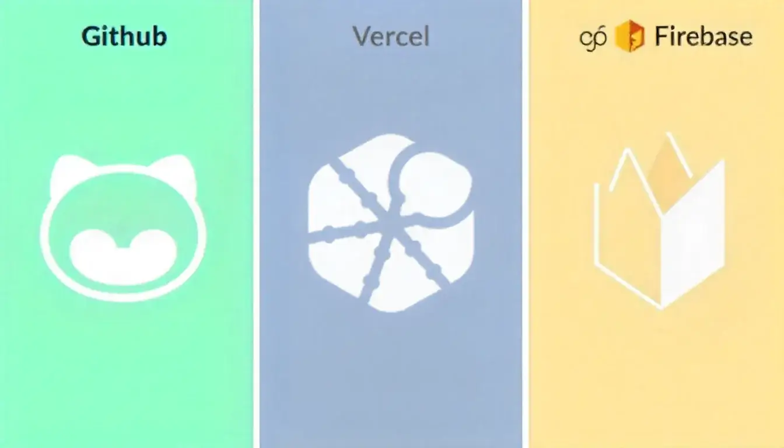

02 • KIẾN TRÚC
Mô hình triển khai của bài thực hành
Mỗi dịch vụ đảm nhận một vai trò khác nhau trong cùng một quy trình.
💻
🌐
🔥
CODE
GITHUB
VERCEL
WEBSITE
FIREBASE
Website trên máy
Source Code
Hosting + Deploy
Người dùng truy cập
Cloud Database
Luồng dữ liệu
Developer → GitHub → Vercel → Website → Firebase / Firestore
Notes:
Đây là kiến trúc tổng quát của bài thực hành.
GitHub được dùng để lưu và quản lý mã nguồn. Vercel đảm nhiệm phần triển khai và hosting website. Firebase cung cấp dịch vụ Cloud, trong đó Firestore được dùng làm database.
Điểm cần nhớ là các thành phần không thay thế nhau mà phối hợp để tạo thành một ứng dụng hoàn chỉnh.

Slide 4
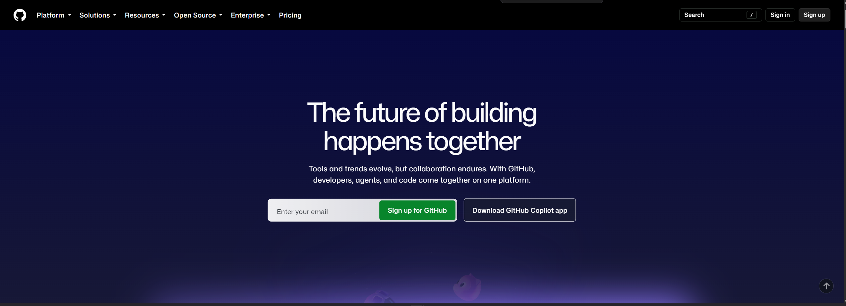
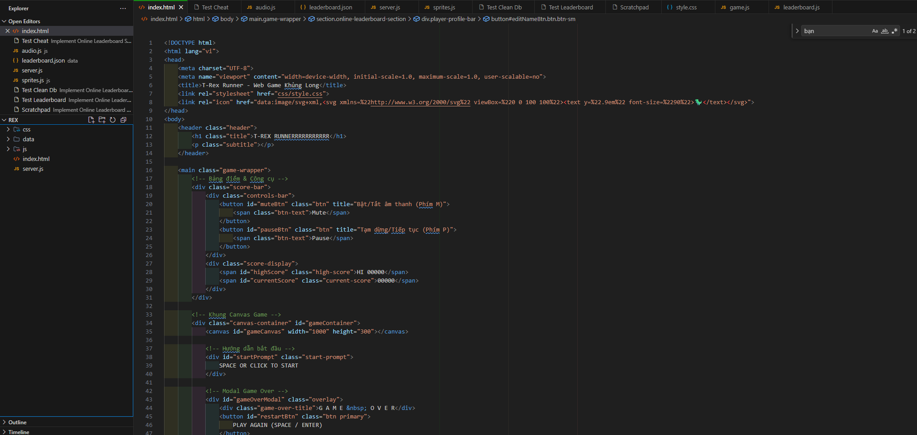
03 • CHUẨN BỊ
Cần gì trước khi bắt đầu?
Một project đơn giản là đủ để thực hiện toàn bộ quy trình.
VS Code
Soạn thảo mã nguồn
Git
Quản lý phiên bản
GitHub
Lưu repository
Vercel
Deploy website
Google Account
Tạo Firebase Project
Notes:
Để thực hành, chúng ta chỉ cần một project web đơn giản và các tài khoản cần thiết.
Ví dụ project có thể gồm index.html, style.css, script.js và README.md. Với project dùng framework thì cấu trúc có thể khác, nhưng quy trình Cloud vẫn tương tự.
Ở đây em ưu tiên cách làm dễ hiểu nhất cho người mới.

Slide 5
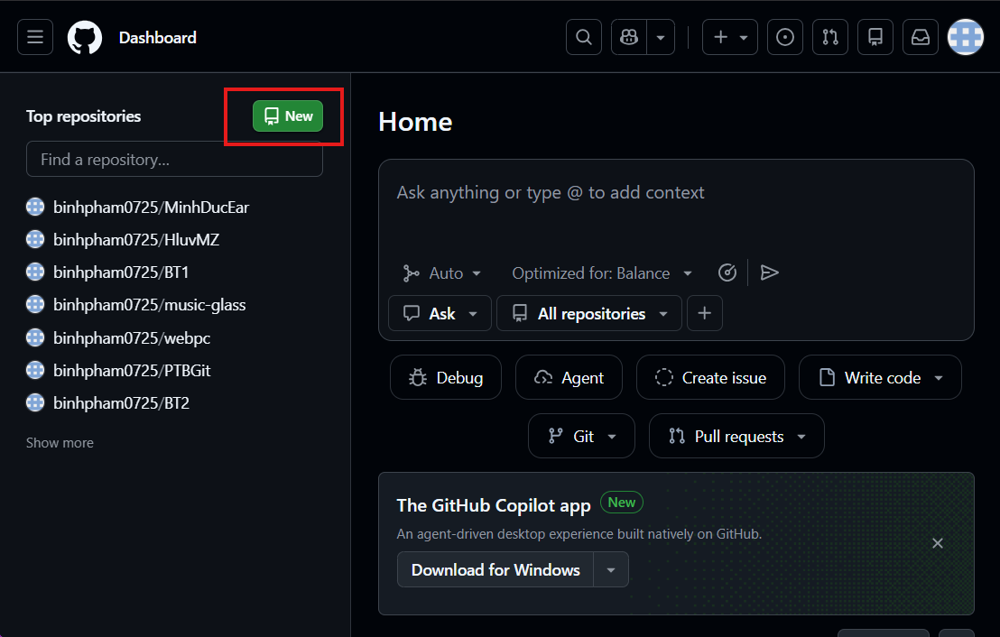
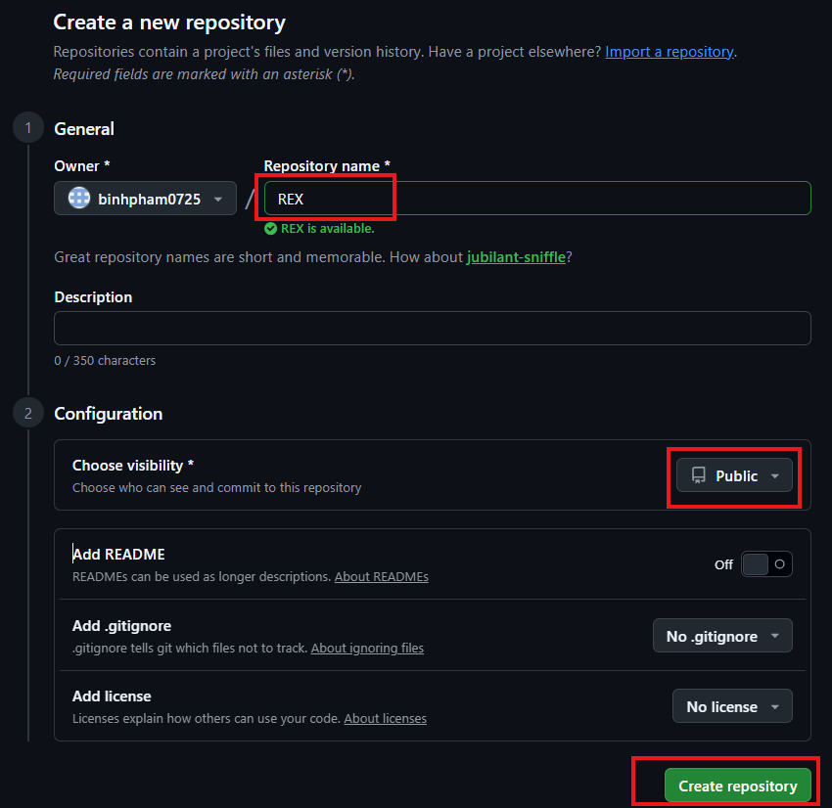
04 • GITHUB
Đưa source code lên GitHub
Có thể thực hiện ngay trên giao diện web.
1
Tạo Repository
GitHub → New repository
Notes:
Bước đầu tiên là đưa source code lên GitHub.
Với người mới, cách đơn giản nhất là tạo repository rồi dùng Add file và Upload files để kéo thả project. Không cần dùng CMD nếu chỉ cần thực hiện một lần.
Tuy nhiên, cần chú ý không upload thư mục node_modules hoặc các file chứa secret như .env.

Slide 6
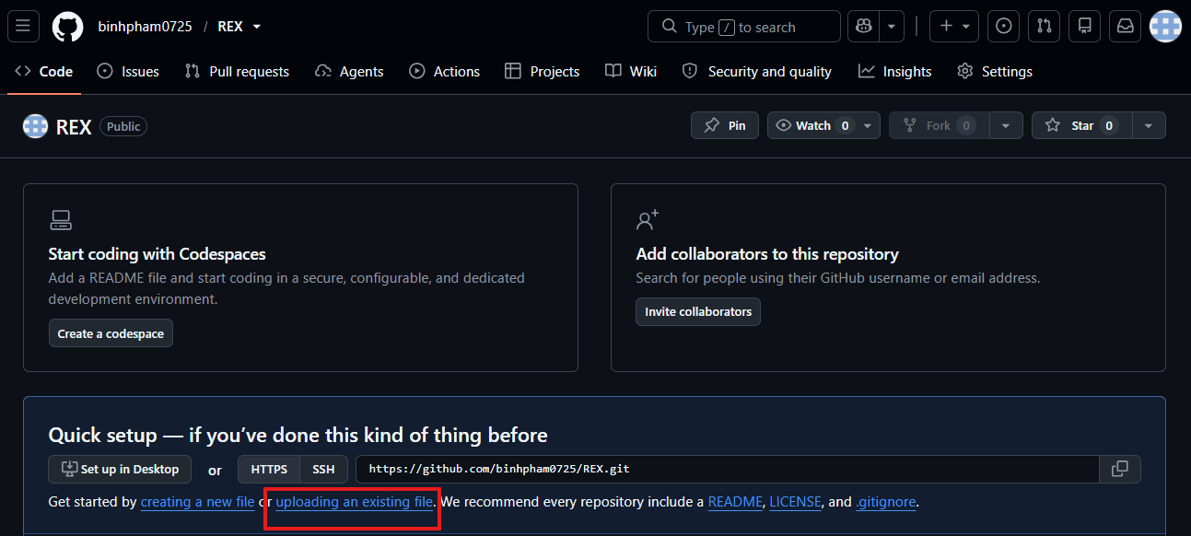
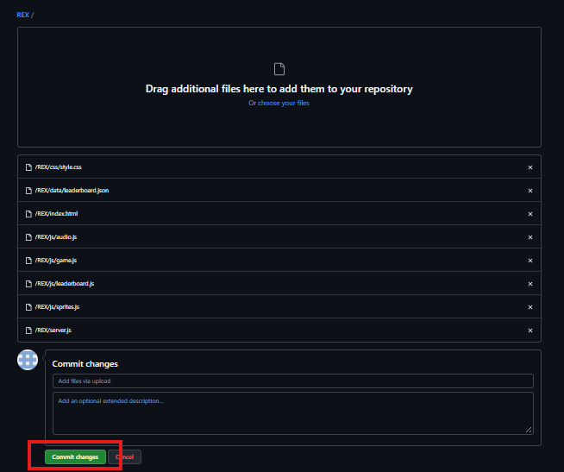
04 • GITHUB
Đưa source code lên GitHub
Có thể thực hiện ngay trên giao diện web.
2
Upload files
Add file → Upload files
1
Notes:
Bước đầu tiên là đưa source code lên GitHub.
Với người mới, cách đơn giản nhất là tạo repository rồi dùng Add file và Upload files để kéo thả project. Không cần dùng CMD nếu chỉ cần thực hiện một lần.
Tuy nhiên, cần chú ý không upload thư mục node_modules hoặc các file chứa secret như .env.

Slide 7
04 • GITHUB
Đưa source code lên GitHub
Có thể thực hiện ngay trên giao diện web.
4
Kiểm tra repository
Đảm bảo source code đã xuất hiện
3
Commit changes
Xác nhận phiên bản đầu tiên
Notes:
Bước đầu tiên là đưa source code lên GitHub.
Với người mới, cách đơn giản nhất là tạo repository rồi dùng Add file và Upload files để kéo thả project. Không cần dùng CMD nếu chỉ cần thực hiện một lần.
Tuy nhiên, cần chú ý không upload thư mục node_modules hoặc các file chứa secret như .env.

Slide 8
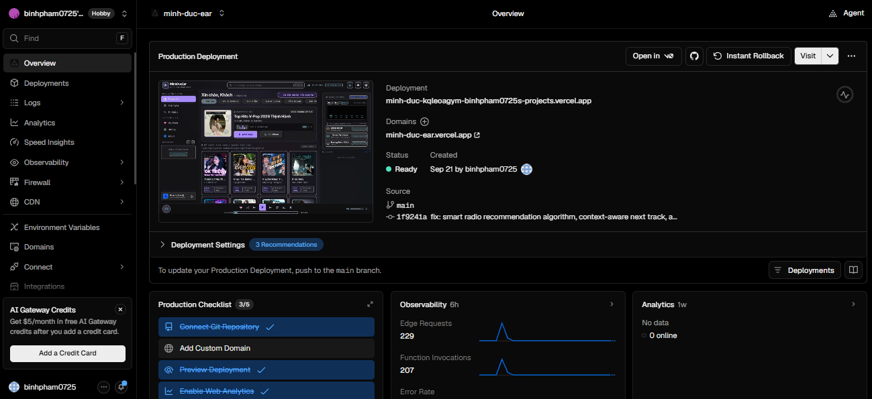
06 • CLOUD HOSTING
Vercel làm gì?
Biến source code thành website có thể truy cập trên Internet.
GitHub
Vercel
Build
Deploy
🌐 Website
Vai trò chính
Nhận source code từ GitHub
Build project nếu cần
Deploy website ra Internet
Tạo deployment mới khi code thay đổi
Notes:
Sau khi source code đã có trên GitHub, chúng ta cần một dịch vụ để triển khai website ra Internet.
Vercel đảm nhận phần này. Có thể hiểu đơn giản: Vercel lấy code, build nếu cần, sau đó deploy thành website có thể truy cập qua Internet.
Điểm đáng chú ý là quá trình này có thể gắn với repository GitHub để việc cập nhật được tự động hóa.

Slide 9
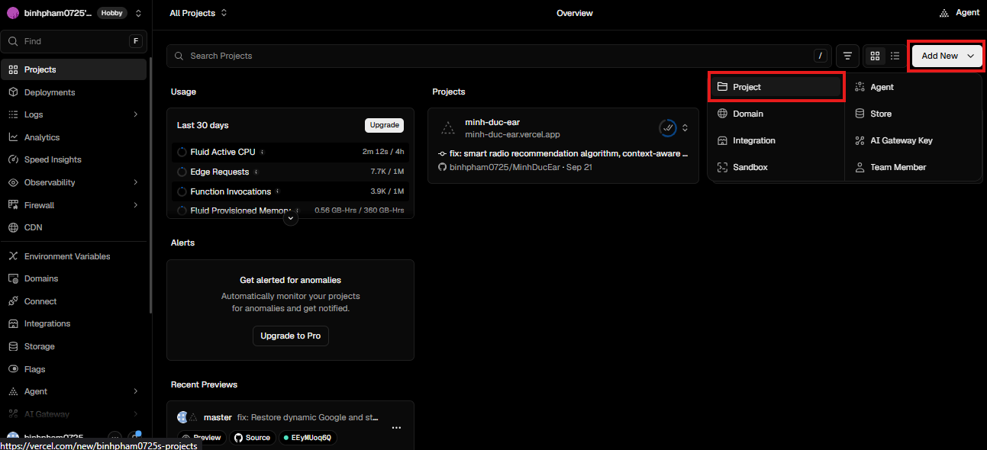
07 • KẾT NỐI
Kết nối GitHub với Vercel
Chỉ cần import đúng repository rồi triển khai.
1
Đăng nhập Vercel
Mở dashboard và chọn Add New → Project
Notes:
Trên Vercel, chúng ta chọn Add New rồi Project và kết nối với GitHub.
Sau khi cấp quyền, chọn đúng repository cần triển khai. Với project HTML, CSS, JavaScript đơn giản, Vercel thường có thể tự nhận diện cấu hình phù hợp.
Đây là bước nối giữa kho source code và môi trường Cloud Hosting.

Slide 10
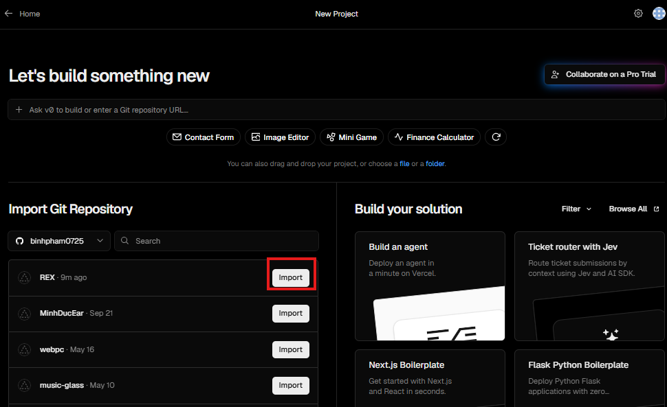
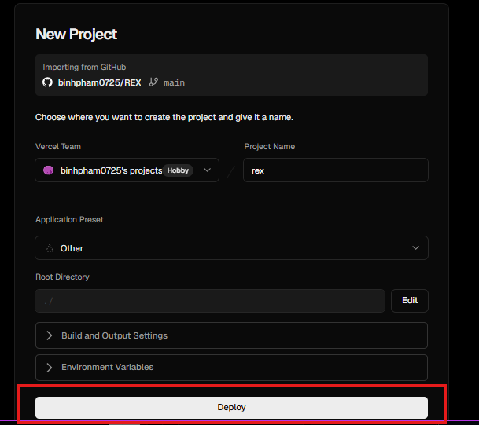
07 • KẾT NỐI
Kết nối GitHub với Vercel
Chỉ cần import đúng repository rồi triển khai.
2
Kết nối GitHub
Cho phép Vercel truy cập repository cần deploy
Notes:
Trên Vercel, chúng ta chọn Add New rồi Project và kết nối với GitHub.
Sau khi cấp quyền, chọn đúng repository cần triển khai. Với project HTML, CSS, JavaScript đơn giản, Vercel thường có thể tự nhận diện cấu hình phù hợp.
Đây là bước nối giữa kho source code và môi trường Cloud Hosting.

Slide 11
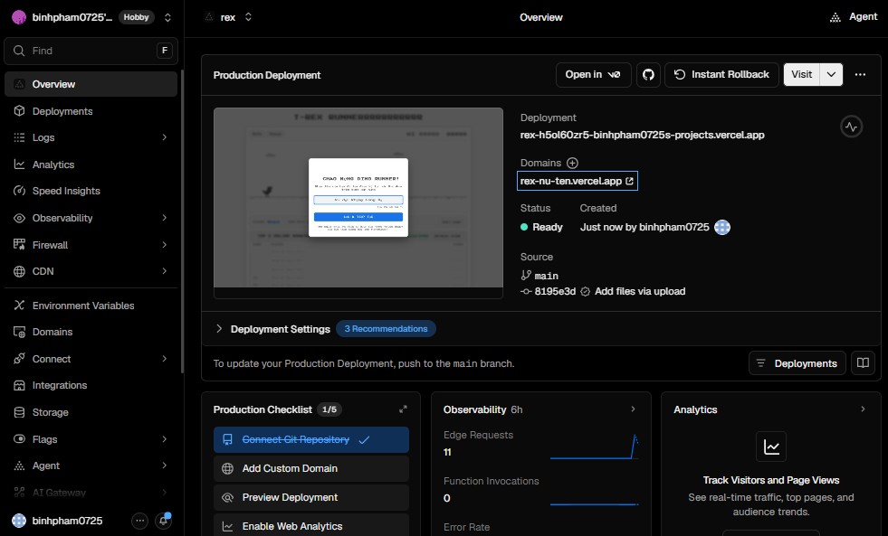
07 • KẾT NỐI
Kết nối GitHub với Vercel
Chỉ cần import đúng repository rồi triển khai.
3
Kiểm tra cấu hình
Framework / Build / Output
Notes:
Trên Vercel, chúng ta chọn Add New rồi Project và kết nối với GitHub.
Sau khi cấp quyền, chọn đúng repository cần triển khai. Với project HTML, CSS, JavaScript đơn giản, Vercel thường có thể tự nhận diện cấu hình phù hợp.
Đây là bước nối giữa kho source code và môi trường Cloud Hosting.

Slide 12
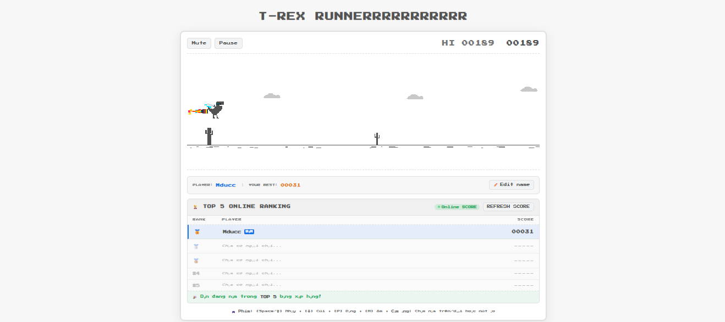
08 • DEPLOY
Website đã được triển khai
Từ đây, mỗi lần cập nhật code có thể tạo một deployment mới.
💻
Sửa code
●
Commit
🐙
Push GitHub
▲
Vercel build
✓
Deploy
🌐
Website mới
Kết quả
Deployment Successful ✓
Website: https://my-cloud-web.vercel.app
Notes:
Sau khi bấm Deploy, Vercel thực hiện quá trình build và tạo deployment.
Khi deployment thành công, website có một URL để người dùng truy cập.
Điểm quan trọng nhất là luồng cập nhật: sửa code, commit, push lên GitHub, sau đó Vercel có thể tự tạo deployment mới. Đây là một dạng tự động hóa triển khai cơ bản.

Slide 13
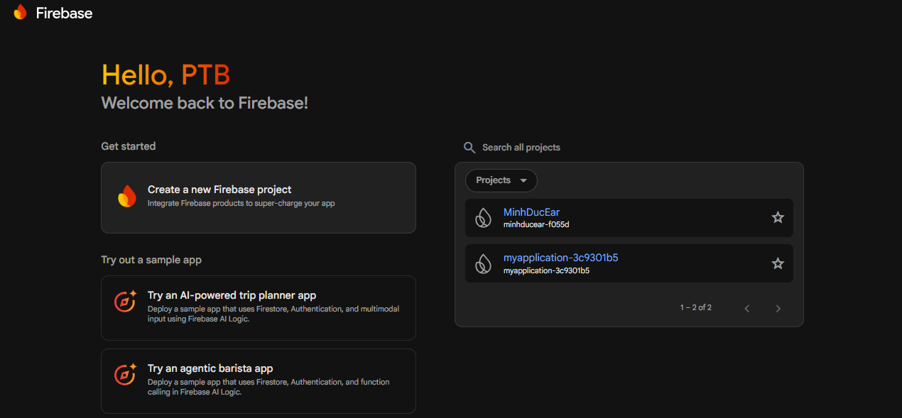
09 • CLOUD DATABASE
Firebase và Firestore
Website online rồi, nhưng dữ liệu của người dùng sẽ được lưu ở đâu?
Firebase
Nền tảng cung cấp các dịch vụ backend và Cloud cho ứng dụng.
Firestore: cơ sở dữ liệu Cloud
Authentication: xác thực người dùng
Storage: lưu trữ file
SDK: kết nối từ ứng dụng
Firestore
Collection → Document → Fields
Notes:
Sau khi website đã online, ứng dụng thường cần một nơi để lưu dữ liệu.
Firebase cung cấp nhiều dịch vụ backend trên Cloud. Trong bài này, chúng ta tập trung vào Firestore, một cơ sở dữ liệu Cloud.
Firestore tổ chức dữ liệu theo Collection, Document và Fields, phù hợp cho một bài demo web đơn giản.

Slide 14
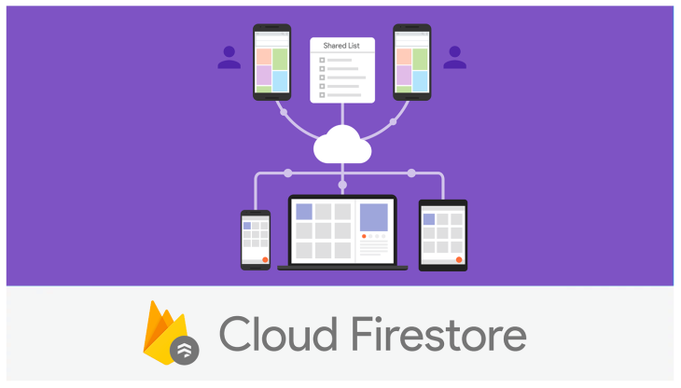
10 • KẾT NỐI DỮ LIỆU
Website ↔ Firebase Firestore
Ứng dụng dùng SDK để đọc và ghi dữ liệu lên Cloud.
🌐 Website
Firebase SDK
🗄️
CRUD cơ bản
Create: thêm dữ liệu
Read: đọc dữ liệu
Update: cập nhật dữ liệu
Delete: xóa dữ liệu
Notes:
Sau khi tạo Firebase Project và Firestore, website có thể kết nối bằng Firebase Web SDK.
Ở đây chỉ cần minh họa hai thao tác cơ bản: khởi tạo Firebase và ghi một document vào collection users.
Từ cùng cơ chế này, chúng ta có thể xây dựng CRUD: Create, Read, Update và Delete. Trong project thực tế cần cấu hình Security Rules phù hợp, không mở quyền ghi đọc công khai.

Slide 15
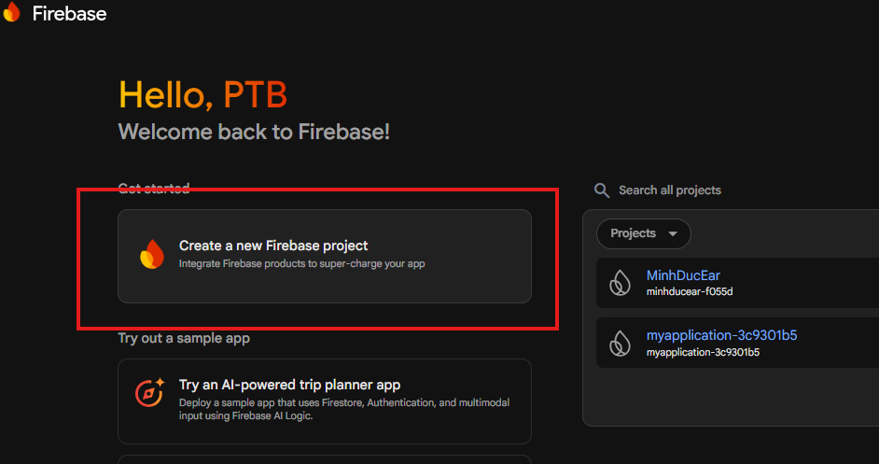
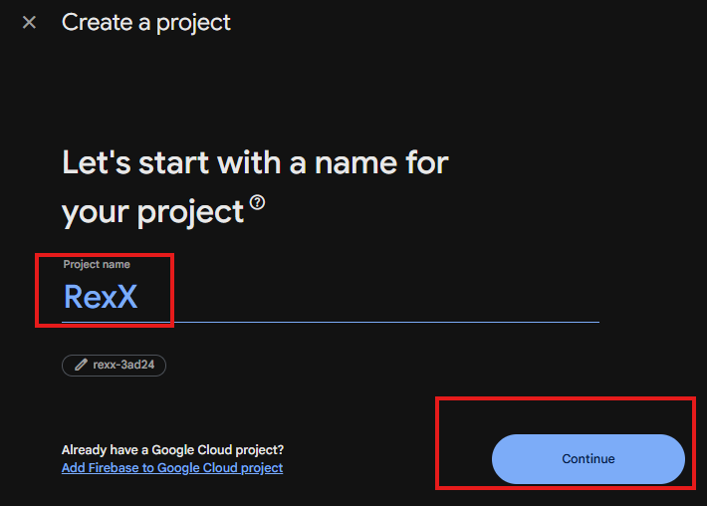
10 • KẾT NỐI DỮ LIỆU
Website ↔ Firebase Firestore
Ứng dụng dùng SDK để đọc và ghi dữ liệu lên Cloud.
1. Khởi tạo Firebase
Notes:
Sau khi tạo Firebase Project và Firestore, website có thể kết nối bằng Firebase Web SDK.
Ở đây chỉ cần minh họa hai thao tác cơ bản: khởi tạo Firebase và ghi một document vào collection users.
Từ cùng cơ chế này, chúng ta có thể xây dựng CRUD: Create, Read, Update và Delete. Trong project thực tế cần cấu hình Security Rules phù hợp, không mở quyền ghi đọc công khai.

Slide 16
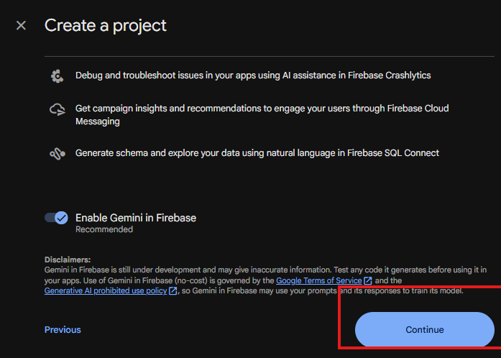
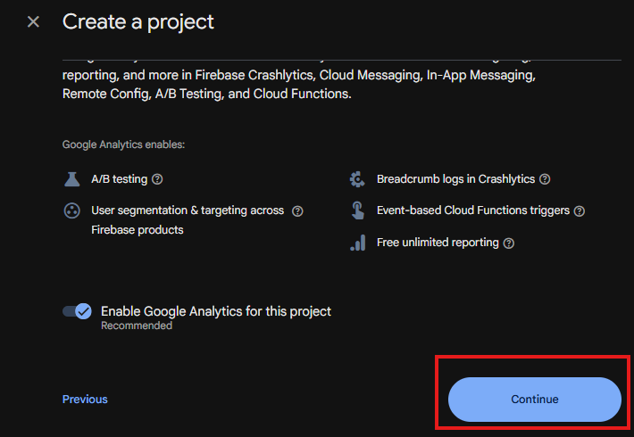
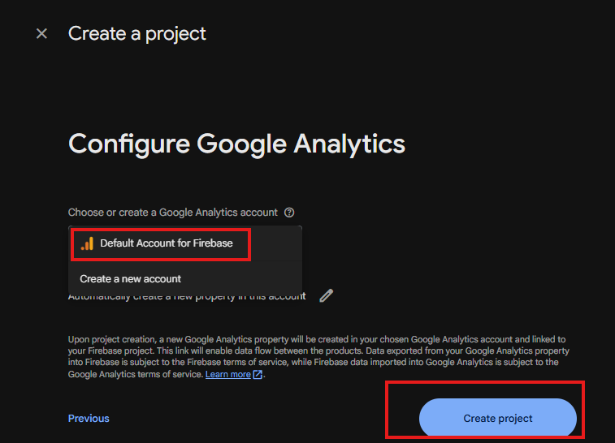
10 • KẾT NỐI DỮ LIỆU
Website ↔ Firebase Firestore
Ứng dụng dùng SDK để đọc và ghi dữ liệu lên Cloud.
1. Khởi tạo Firebase
Notes:
Sau khi tạo Firebase Project và Firestore, website có thể kết nối bằng Firebase Web SDK.
Ở đây chỉ cần minh họa hai thao tác cơ bản: khởi tạo Firebase và ghi một document vào collection users.
Từ cùng cơ chế này, chúng ta có thể xây dựng CRUD: Create, Read, Update và Delete. Trong project thực tế cần cấu hình Security Rules phù hợp, không mở quyền ghi đọc công khai.

Slide 17
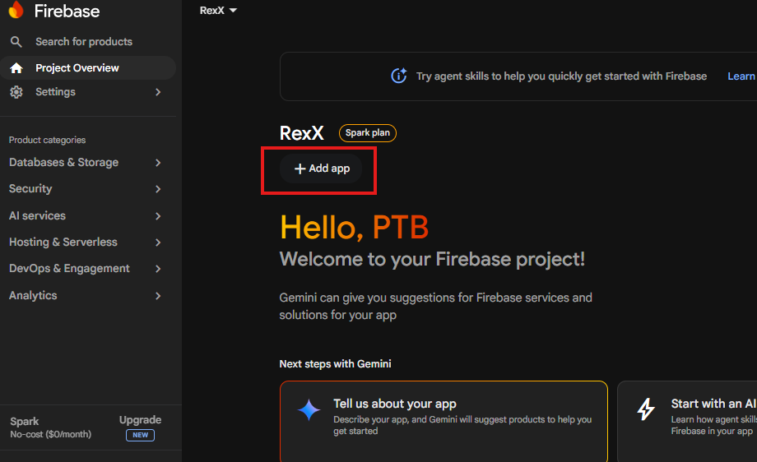
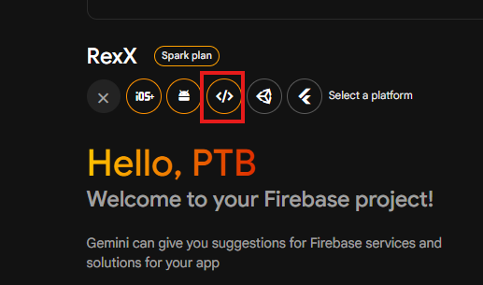
10 • KẾT NỐI DỮ LIỆU
Website ↔ Firebase Firestore
Ứng dụng dùng SDK để đọc và ghi dữ liệu lên Cloud.
2. Cấu hình
Notes:
Sau khi tạo Firebase Project và Firestore, website có thể kết nối bằng Firebase Web SDK.
Ở đây chỉ cần minh họa hai thao tác cơ bản: khởi tạo Firebase và ghi một document vào collection users.
Từ cùng cơ chế này, chúng ta có thể xây dựng CRUD: Create, Read, Update và Delete. Trong project thực tế cần cấu hình Security Rules phù hợp, không mở quyền ghi đọc công khai.

Slide 18
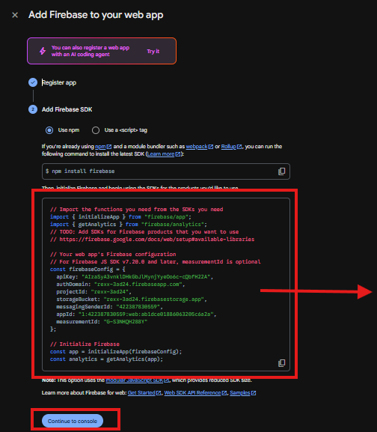
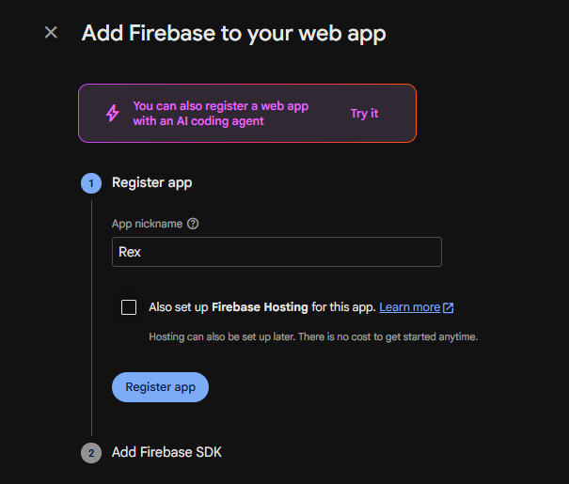
10 • KẾT NỐI DỮ LIỆU
Website ↔ Firebase Firestore
Ứng dụng dùng SDK để đọc và ghi dữ liệu lên Cloud.
2. Cấu hình
Đoạn mã
SKD liên kết
Notes:
Sau khi tạo Firebase Project và Firestore, website có thể kết nối bằng Firebase Web SDK.
Ở đây chỉ cần minh họa hai thao tác cơ bản: khởi tạo Firebase và ghi một document vào collection users.
Từ cùng cơ chế này, chúng ta có thể xây dựng CRUD: Create, Read, Update và Delete. Trong project thực tế cần cấu hình Security Rules phù hợp, không mở quyền ghi đọc công khai.

Slide 19
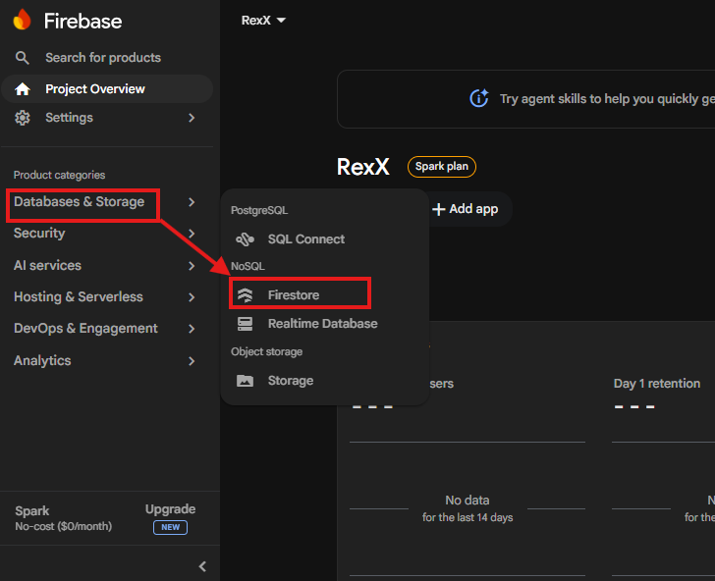
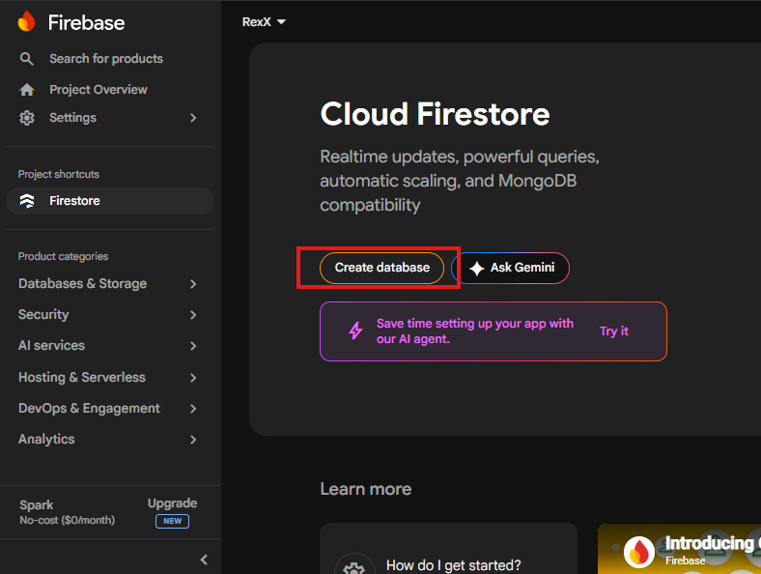
10 • KẾT NỐI DỮ LIỆU
Website ↔ Firebase Firestore
Ứng dụng dùng SDK để đọc và ghi dữ liệu lên Cloud.
2. Cấu hình
Notes:
Sau khi tạo Firebase Project và Firestore, website có thể kết nối bằng Firebase Web SDK.
Ở đây chỉ cần minh họa hai thao tác cơ bản: khởi tạo Firebase và ghi một document vào collection users.
Từ cùng cơ chế này, chúng ta có thể xây dựng CRUD: Create, Read, Update và Delete. Trong project thực tế cần cấu hình Security Rules phù hợp, không mở quyền ghi đọc công khai.

Slide 20
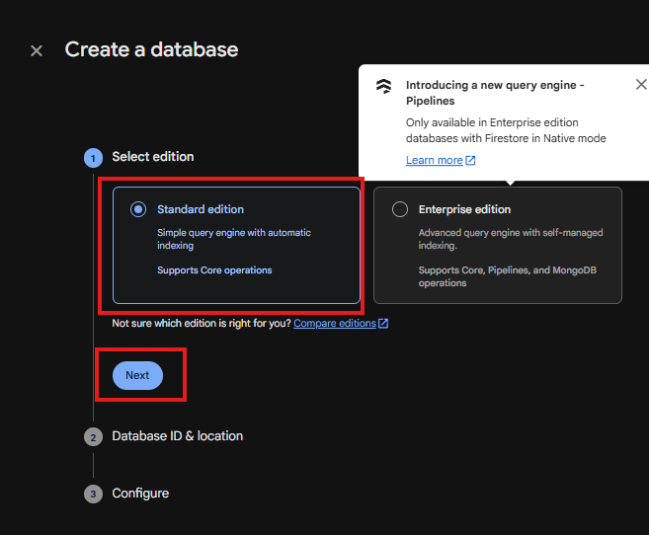
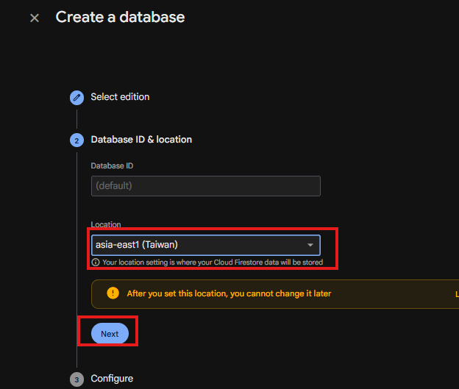
10 • KẾT NỐI DỮ LIỆU
Website ↔ Firebase Firestore
Ứng dụng dùng SDK để đọc và ghi dữ liệu lên Cloud.
2. Cấu hình
Notes:
Sau khi tạo Firebase Project và Firestore, website có thể kết nối bằng Firebase Web SDK.
Ở đây chỉ cần minh họa hai thao tác cơ bản: khởi tạo Firebase và ghi một document vào collection users.
Từ cùng cơ chế này, chúng ta có thể xây dựng CRUD: Create, Read, Update và Delete. Trong project thực tế cần cấu hình Security Rules phù hợp, không mở quyền ghi đọc công khai.

Slide 21
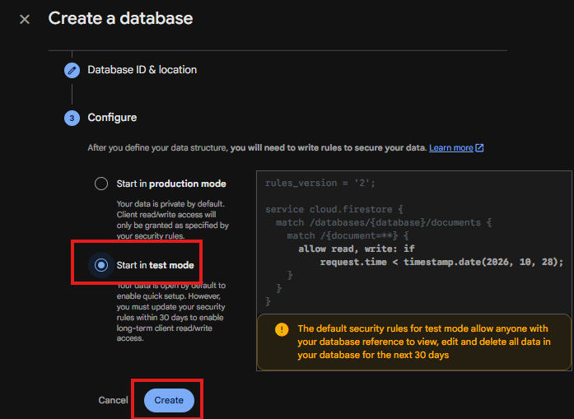
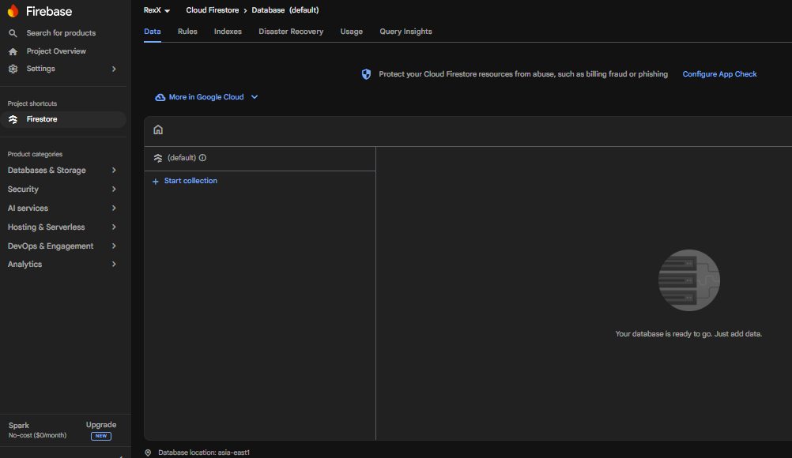
10 • KẾT NỐI DỮ LIỆU
Website ↔ Firebase Firestore
Ứng dụng dùng SDK để đọc và ghi dữ liệu lên Cloud.
2. Cấu hình
Notes:
Sau khi tạo Firebase Project và Firestore, website có thể kết nối bằng Firebase Web SDK.
Ở đây chỉ cần minh họa hai thao tác cơ bản: khởi tạo Firebase và ghi một document vào collection users.
Từ cùng cơ chế này, chúng ta có thể xây dựng CRUD: Create, Read, Update và Delete. Trong project thực tế cần cấu hình Security Rules phù hợp, không mở quyền ghi đọc công khai.

Slide 22
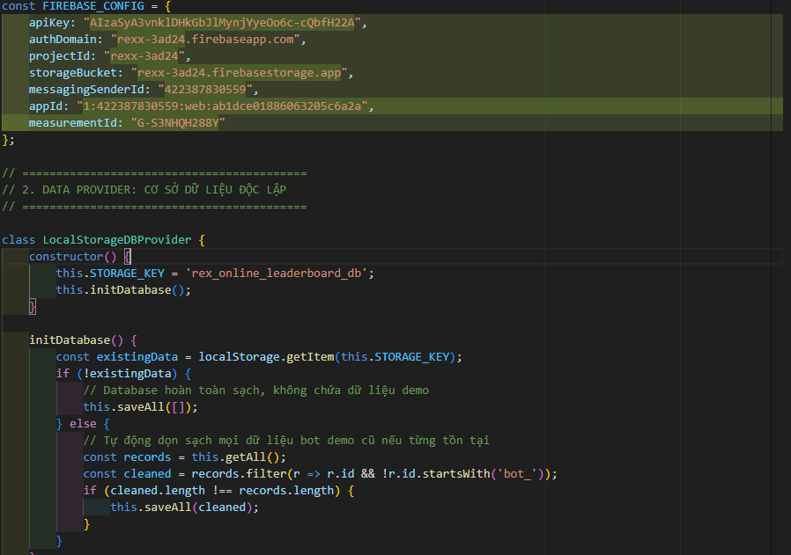
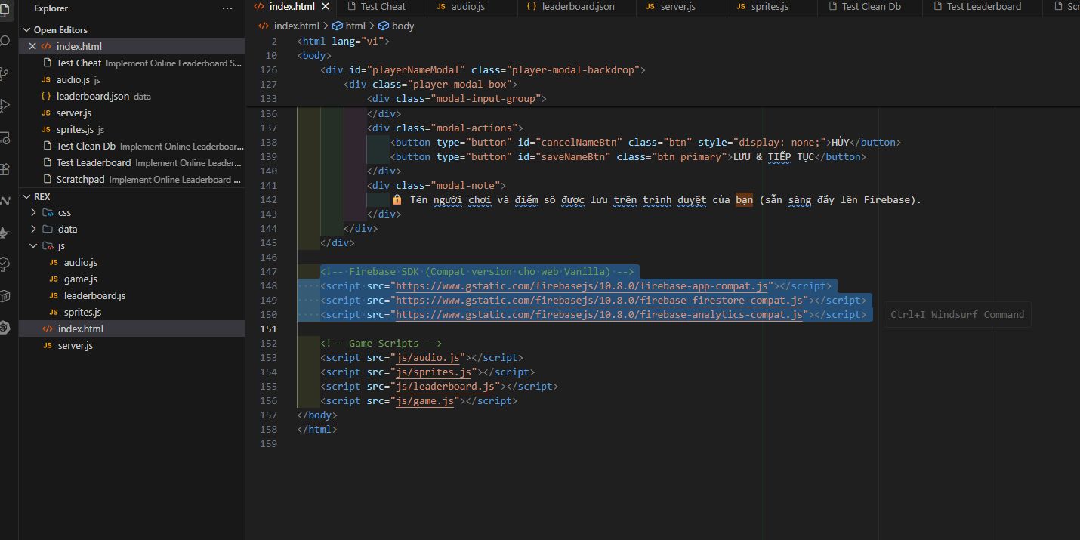
10 • KẾT NỐI DỮ LIỆU
Website ↔ Firebase Firestore
Ứng dụng dùng SDK để đọc và ghi dữ liệu lên Cloud.
3.Thêm skd Firebase vào file
Notes:
Sau khi tạo Firebase Project và Firestore, website có thể kết nối bằng Firebase Web SDK.
Ở đây chỉ cần minh họa hai thao tác cơ bản: khởi tạo Firebase và ghi một document vào collection users.
Từ cùng cơ chế này, chúng ta có thể xây dựng CRUD: Create, Read, Update và Delete. Trong project thực tế cần cấu hình Security Rules phù hợp, không mở quyền ghi đọc công khai.

Slide 23
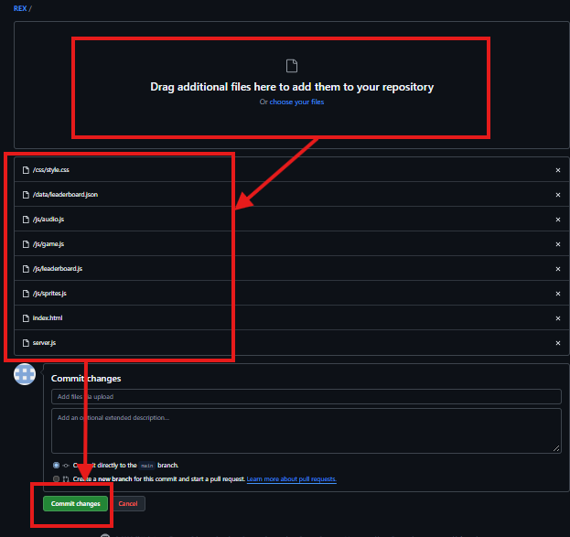
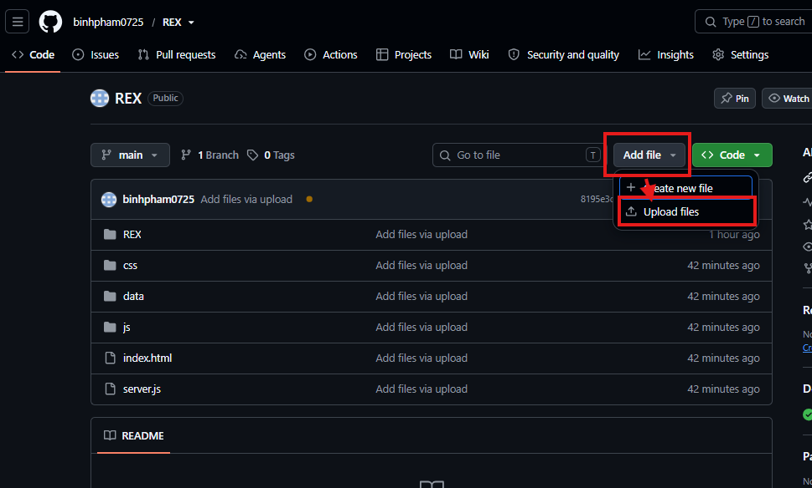
10 • KẾT NỐI DỮ LIỆU
Website ↔ Firebase Firestore
Ứng dụng dùng SDK để đọc và ghi dữ liệu lên Cloud.
4. Cập nhật lại dự án trên github
Notes:
Sau khi tạo Firebase Project và Firestore, website có thể kết nối bằng Firebase Web SDK.
Ở đây chỉ cần minh họa hai thao tác cơ bản: khởi tạo Firebase và ghi một document vào collection users.
Từ cùng cơ chế này, chúng ta có thể xây dựng CRUD: Create, Read, Update và Delete. Trong project thực tế cần cấu hình Security Rules phù hợp, không mở quyền ghi đọc công khai.

Slide 24
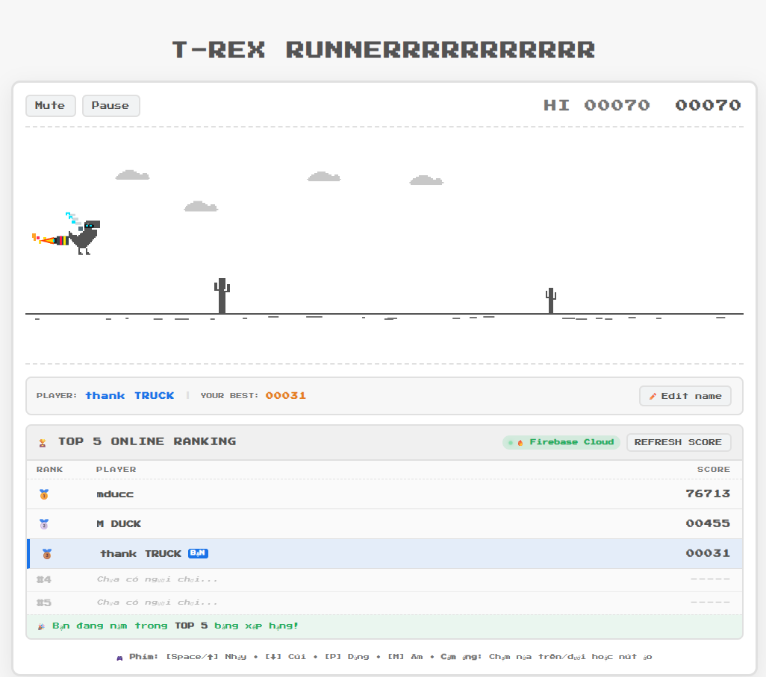
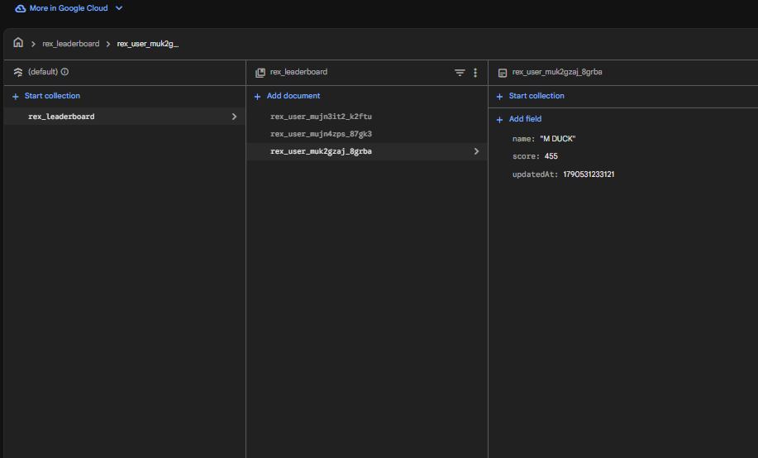
10 • KẾT NỐI DỮ LIỆU
Website ↔ Firebase Firestore
Ứng dụng dùng SDK để đọc và ghi dữ liệu lên Cloud.
Kiểm thử
Fire base nhận dữ liệu từ Vercel.
Project hoạt động ổn định
Notes:
Sau khi tạo Firebase Project và Firestore, website có thể kết nối bằng Firebase Web SDK.
Ở đây chỉ cần minh họa hai thao tác cơ bản: khởi tạo Firebase và ghi một document vào collection users.
Từ cùng cơ chế này, chúng ta có thể xây dựng CRUD: Create, Read, Update và Delete. Trong project thực tế cần cấu hình Security Rules phù hợp, không mở quyền ghi đọc công khai.

Slide 25
11 • TỔNG KẾT
Từ Code → Cloud → Website
Ba dịch vụ ghép lại thành một quy trình triển khai đơn giản.
SOURCE
REPOSITORY
HOSTING
APP
DATABASE
💻 Code
🐙 GitHub
▲ Vercel
🌐 Website
🔥 Firebase
Project trên máy
Lưu source code
Deploy website
Người dùng truy cập
Firestore
Điều đã đạt được
✓ Lưu source code ✓ Deploy website ✓ Tự động cập nhật ✓ Lưu dữ liệu trên Cloud
THANK YOU
Q&A
Notes:
Tổng kết lại, quy trình bắt đầu từ source code trên máy tính.
GitHub lưu và quản lý source code, Vercel đưa website lên Cloud, còn Firebase cung cấp cơ sở dữ liệu Cloud.
Nhờ vậy, từ một project chạy trên máy cá nhân, chúng ta đã tạo được một website có thể truy cập trên Internet và có dữ liệu được lưu trên Cloud.
Xin cảm ơn thầy cô và các bạn đã theo dõi. Em xin mời câu hỏi.

